Slide 1
МІЖНАРОДНА КОМПАНІЯ У СФЕРІ
ХАРЧОВИХ ТА АГРОТЕХНОЛОГІЙ
Молодь у фокусі:
Проєкт «Дуальна освіта»
Notes:
Шановні колеги, доброго дня!
Мене звати Олена Азєєва, я очолюю напрям залучення молоді в компанії МХП.
Для мене почесно приймати участь у цій події і представляти наш холдинг МХП.

Slide 2
85+
країн експорту
25
років на ринку
виробник курятини на українському ринку
міжнародна компанія у сфері харчових та агротехнологій
№1
26 000
співробітників
Вирощування курчат-бройлерів та ВРХ
Кулінарний напрям
Рослинництво
Елеваторні комплекси
Біогазові комплекси
Notes:
Ми - це міжнародна компанія у сфері харчових та агротехнологій.
Основні напрями нашої діяльності:
Вирощування курчат-бройлерів та ВРХ, Кулінарний напрям, рослинництво (земельний банк більше ніж 360 тис. га), елеваторні та біогазові комплекси
МХП в цифрах - це: 85+ країн експорту, 25 років на ринку, №1 виробник курятини на українському ринку, 26 000 співробітників

Slide 3
ДУАЛЬНА ОСВІТА – ЦЕ
МХП(підприємство)
60
Дуальна система навчання – це коли у процесі підготовки студента приймають участь одразу два заклади — навчальний та роботодавець.
Навчальний процес організований так, що спочатку студент отримує базові теоретичні знання в навчальному закладі. Потім він вирушає для практики на підприємство та виконує там роботу, пов’язану із обраною спеціальністю. При цьому студент перебуває на підприємстві від 50-70% часу навчального циклу.
40
Навчальний заклад

Slide 4
Ключові компетенції МХП
Хто нам потрібен
Орієнтація на результат. Амбіційність. Відповідальність. Самостійність. Вирішення проблем.
Інноваційність. Ставлення до змін. Удосконалення діяльності. Управління змінами.
Критичне мислення. Робота з інформацією. Масштаб аналізу. Глибина аналізу. Прийняття рішень. Управління ризиками.
Співробітництво. Пріоритет командних цілей. Обмін інформацією. Кооперація з колегами. Управління конфліктами.
Комунікація. Адаптивність комунікації. Відстоювання позиції. Надання впливу. Вибудовування взаємодії.
Розвиток. Саморозвиток
Студенти вишів 2-6 курсів
Випускники

Slide 5
Цінності «МХП»
Постійний розвиток
Цілеспрямованість
Чесність та відкритість
Внутрішнє партнерство
Відповідальність
Ініціативність
Безпервне навчання
Відкритість
Гнучкість
Вміння слухати та чути

Slide 6
АЛГОРИТМ ЗАЛУЧЕННЯ
ЗБІР ПОТРЕБИ ТА ВИЗНАЧЕННЯ УМОВ СПІВПРАЦІ*
ПРОВЕДЕННЯ OFFLINE, ONLINE ВОРКШОПІВ ЗІ СТУДЕНТАМИ
01
04
ВИЗНАЧЕННЯ КЛЮЧОВИХ ЗАКЛАДІВ ОСВІТИ ТА СПЕЦІАЛЬНОСТЕЙ
ВІДБІР СТУДЕНТІВ
02
05
ПРОВЕДЕННЯ ЗУСТРІЧЕЙ З КЕРІВНИЦТВОМ ЗАКЛАДІВ ОСВІТИ ТА ЗАКЛЮЧЕННЯ ДОГОВОРІВ ПРО СПІВПРАЦЮ
ЗАКЛЮЧЕННЯ 3-СТОРОННЬОГО ДОГОВОРУ ТА УЗГОДЖЕННЯ НАВЧАЛЬНОГО ПЛАНУ СТУДЕНТА-ДУАЛЬНИКА
03
06
Notes:
Це був нелегкий шлях - переконання закладів освіти долучитися до співпраці, масштабування проєкту на всі підрозділи, залучення молоді безпосередньо. Проте, вже зараз студенти пілотного проєкту стають нашими колегами, повноцінними фахівцями, що здобувають нові вершини для себе та для компанії.
Нам це вдалося за допомогою уніфікованого підходу до залучення студентів:
спочатку ми збираємо потребу та визначаємо умови співпраці зі стейкхолдером (заробітна плата, харчування, проживання тощо), далі ми:
Слайд 5 (продовження)
визначення ключових навчальних закладів та спеціальностей
проведення зустрічей з керівництвом навчальних закладів та заключення договорів про співпрацю
проведення offline, online воркшопів зі студентами
відбір студентів
заключення 3-стороннього договору та узгодження навчального плану студента-дуальника

Slide 7
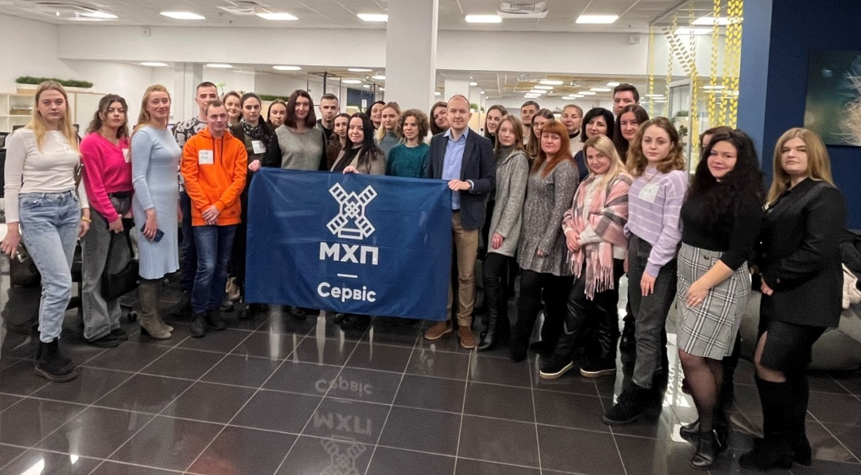
МОДЕЛЬ ВІДБОРУ
Підприємство МХП-СЕРВІС ВП ПрАТ МХП
ВОРКШОП-ВІДБІР ПО КОМПЕТЕНЦІЯМ
ТЕСТУВАННЯ НА ГРАМОТНІСТЬ (УКРАЇНСЬКА)
ТЕСТУВАННЯ НА ЗНАННЯ АНГЛІЙСЬКОЇ МОВИ
EXCEL-ТЕСТУВАННЯ
КЕЙС
ІНДИВІДУАЛЬНА СПІВБЕСІДА З кожним студентом
Notes:
В навчальному році 2022-2023 ми масштабували проєкт з впровадження дуальної освіти на ще більшу к-сть підрозділів, де ми застосовували різні типи тестувань та проводили кейс на аналітичне та критичне мислення.

Slide 8
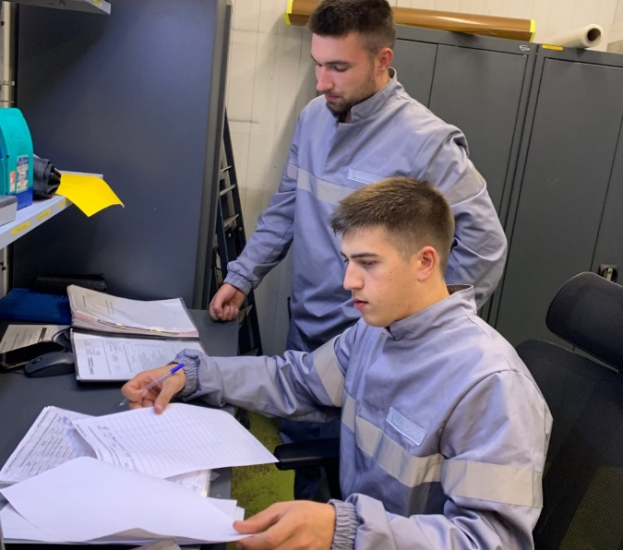
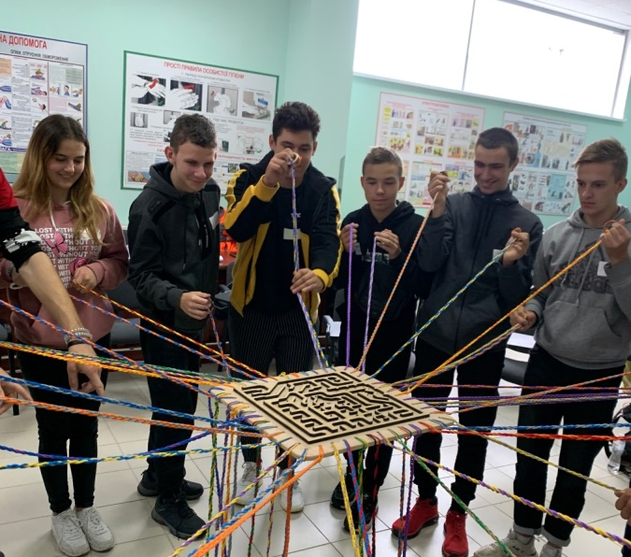
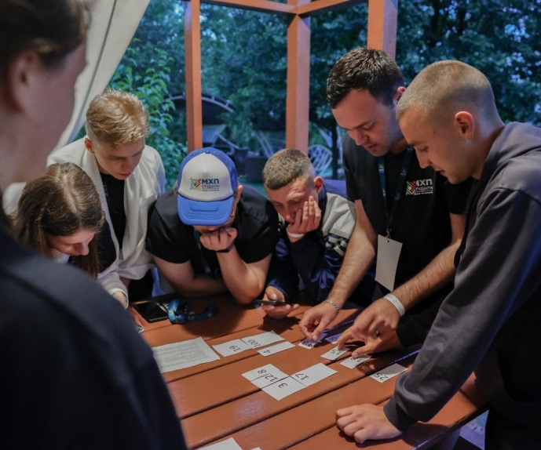
Організація навчання на підприємстві
ФОРМАТ –
навчання офлайн під опікою наставника
HARD SKILLS –
навчання на робочому місці, надання ЗЗ наставником
SOFT SKILLS – корпоративні психологи та внутрішні тренери
Notes:
Для нас також було важливо побудувати систему навчання на підприємстві, тому, студенти перебувають на підприємстві за різними форматам: поділеного дня/тижня, блоковою системою.
HARD SKILLS здобувають студенти за допомогою підходу work-based learning із долученням наставника.
А SOFT SKILLS ми розвиваємо у студентах із залученням корпоративних психологів та внутрішніх тренерів.

Slide 9
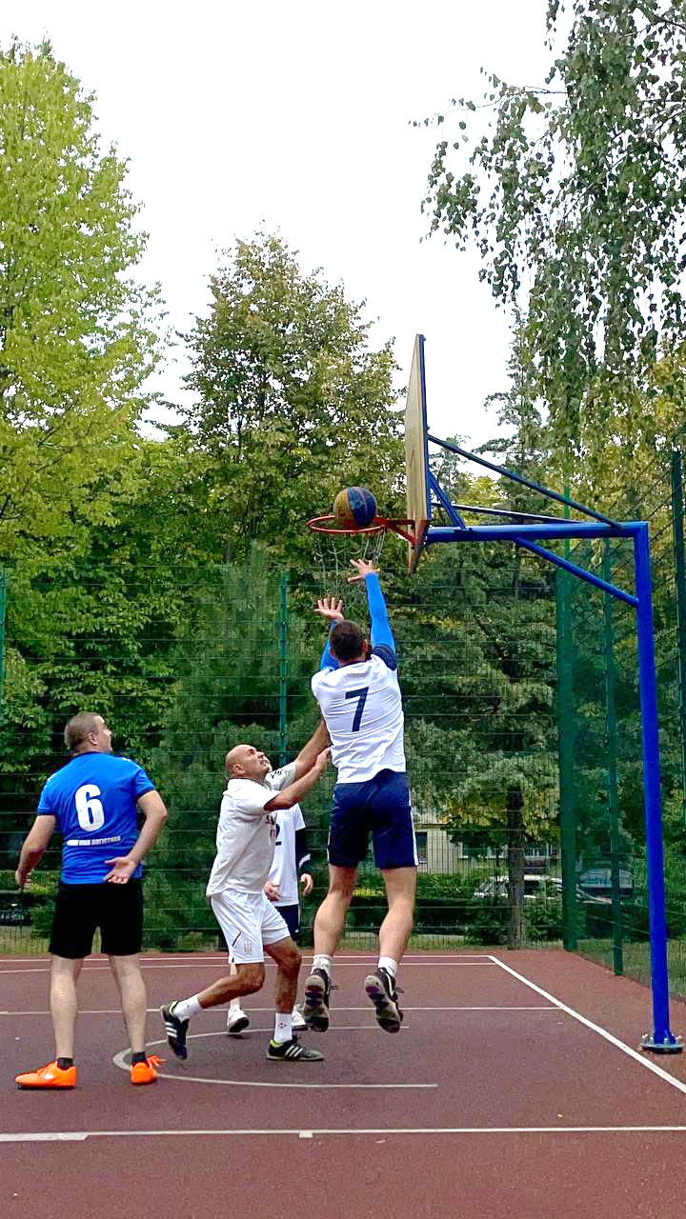
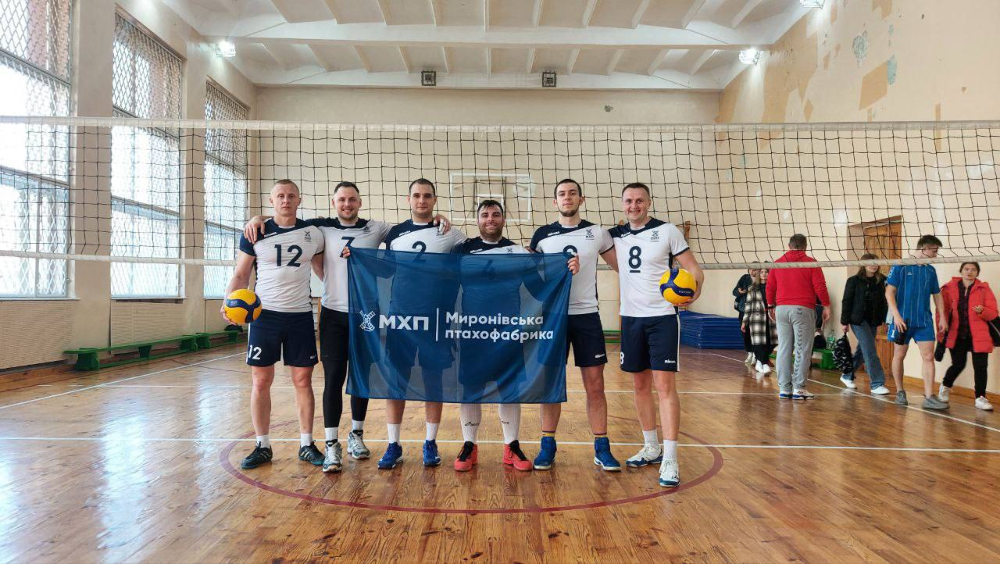
ЩО ГАРАНТУЄМО?
Перезавантаження:
корпоративний спортзал
корпоративний психолог
соціокультурні заходи
Командоутворюючі заходи, тимбілдинги
Матеріальна мотивація:
офіційна заробітна плата
безкоштовна пільгова продукція
безкоштовний комплексний обід
Нематеріальна мотивація:
набуття практичного досвіду роботи за своїм фахом на сучасному підприємстві
досвід провідних спеціалістів МХП
професійний розвиток

Slide 10
ПІДСУМКИ ПРОЄКТУ
2021-2023 р.
6
550+
900+
регіонів МХП, що залучені у проєкт
студентів залучено за ДФЗО
залучено студентів
550+
30+
400
студентів працевлаштовано на підприємствах МХП
Закладів освіти, з якими ми співпрацюємо
наставників залучено
Notes:
За 3 роки, що діє проєкт нам вже вдалося досягти вражаючих результатів.
Цей напрям ми розвиваємо динамічно, бо розуміємо, що майбутнє за молоддю, тому з моменту створення відео на попередньому слайді ми залучили ще більше студентів, а саме 900 за різними форматами співпраці (практика, стажування ДФЗО), саме за ДФЗО було залучено 550 студентів.
Також ми поширили наш проєкт ще на 2 регіони та працевлаштували більше ніж 550 студентів за різними формами співпраці на наших виробничих активах, співпрацюємо з 30 навчальними закладами та 400 наших співробітників пройшли тренінговий курс та стали наставниками.

Slide 11
ПІДСУМКИ ПРОЄКТУ
по підприємству МХП-СЕРВІС ВП ПрАТ МХП
2021-2023 р.
160
93+
студентів працевлаштовано в основний штат
МХП-СЕРВІС ВП ПрАТ МХП
студентів залучено за ДФЗО
3
40
Заклади освіти, з якими ми співпрацюємо
(Черкаський державний бізнес-коледж, ЧДТУ, ЧНУ)
наставників залучено
Notes:
За 3 роки, що діє проєкт нам вже вдалося досягти вражаючих результатів.
Цей напрям ми розвиваємо динамічно, бо розуміємо, що майбутнє за молоддю, тому з моменту створення відео на попередньому слайді ми залучили ще більше студентів, а саме 900 за різними форматами співпраці (практика, стажування ДФЗО), саме за ДФЗО було залучено 550 студентів.
Також ми поширили наш проєкт ще на 2 регіони та працевлаштували більше ніж 550 студентів за різними формами співпраці на наших виробничих активах, співпрацюємо з 30 навчальними закладами та 400 наших співробітників пройшли тренінговий курс та стали наставниками.

Slide 12
ПРЕМІЇ ТА НАГОРОДИ ПРОЄКТУ
Notes:
За період дії проєкту ми вже здобули 2 Премії HR-Бренд Україна в якості кращого проєкту із залучення талановитої молоді, посіли місце в рейтингу ТОП-25 роботодавців України, відкритих до молодих талантів до 25 років та в рейтингу «Найкращий роботодавейць» від UGEN.
Це все завдяки команді, яка невпинно працює над розвитку напрямку!
На цьому ми не зупиняємось! Адже розуміємо, що дуальна форма здобуття освіти реалізує саме студентоцентрований підхід шляхом орієнтації на задоволення очікувань студентів щодо успішної роботи за фахом і спрямована на формування в них сучасних знань практичного характеру, а також підвищення загалом їх конкурентоспроможності на ринку праці.

Slide 13
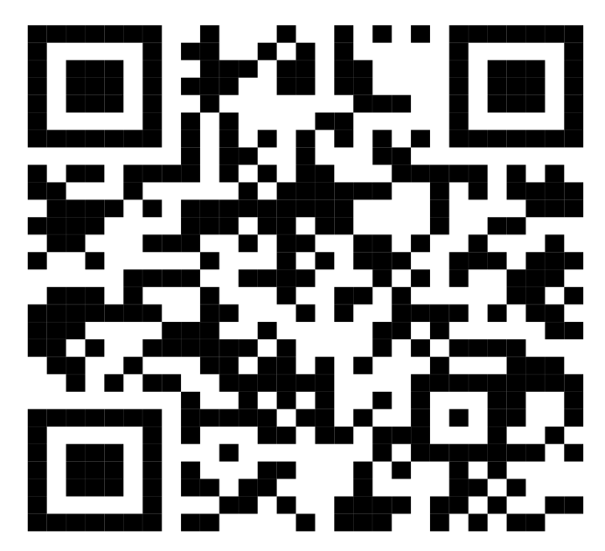
ВЖЕ ХОЧЕШ ДО НАС НА ДУАЛЬНЕ НАВЧАННЯ?
Тоді заповнюй анкету зі своїми даними по QR-коду нижче👇🏻

Slide 14
Разом робимо важливе!
al.v.avramenko@mhp.com.ua
Україна, місто Черкаси,
вул. Смілянська, 46

